Slide 1
Desarrollo de Software Científico Colaborativo

Slide 2
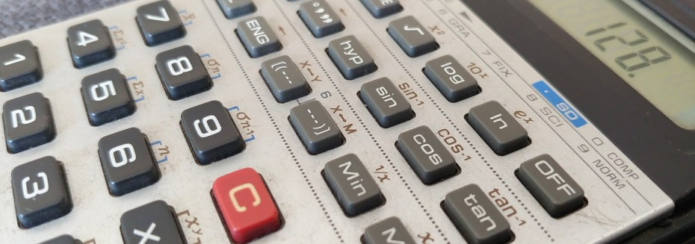
Funcionamiento de una
calculadora clásica
Objetivo: Desarrollar una aplicación que simule el comportamiento de una calculadora física tradicional.
Características clave:
Introducción secuencial de dígitos para construir números.
Uso de operadores básicos para realizar operaciones.
Visualización en una pantalla pequeña de números y resultados.
Funcionamiento paso a paso según se pulsan los botones (⚠️ no interpreta expresiones completas).
Meta del proyecto: Recrear el funcionamiento real de una calculadora… ¡Tal como la usarías en la vida cotidiana! 💡

Slide 3
🧩 Arquitectura del Proyecto — Calculadora
Antes de programar → análisis y diseño
🖥️ Interfaz de Usuario (Vista)
Recibe la entrada del usuario (dígitos y operadores)
Muestra los resultados en pantalla
Debe conocer al modelo para enviarle datos y mostrar resultados
⚙️ Modelo (Lógica)
Mantiene el estado (números y operadores)
Realiza los cálculos
No debe conocer a la interfaz, para reducir acoplamiento y aumentar cohesión
📌 Relación entre componentes
Vista → comunica con Modelo
Modelo ⛔ no comunica con Vista
(Esto permite cambiar la interfaz sin modificar la lógica)

Slide 4
🧠 Diseño de la Calculadora — Patrón Estado
⚡ El reto
Muchas acciones posibles: dígitos, operadores, borrar, resultado…
Acciones en cualquier orden
Calculadora pasa por estados internos: inicial, introduciendo operando, error, etc.
Esto genera código complejo, lleno de condicionales
💡 La solución: Patrón Estado
Cambia el comportamiento según el estado actual
Cada estado define cómo responder a las acciones del usuario
Simplifica el código → más legible, mantenible y escalable
Permite añadir nuevos estados sin romper el resto
💡 Tip: Este patrón está descrito en el libro Patrones de Diseño — lectura recomendada para todo desarrollador
📌 Claves del diseño de software:
Analizar y diseñar antes de programar
Usar patrones para resolver problemas comunes

Slide 5
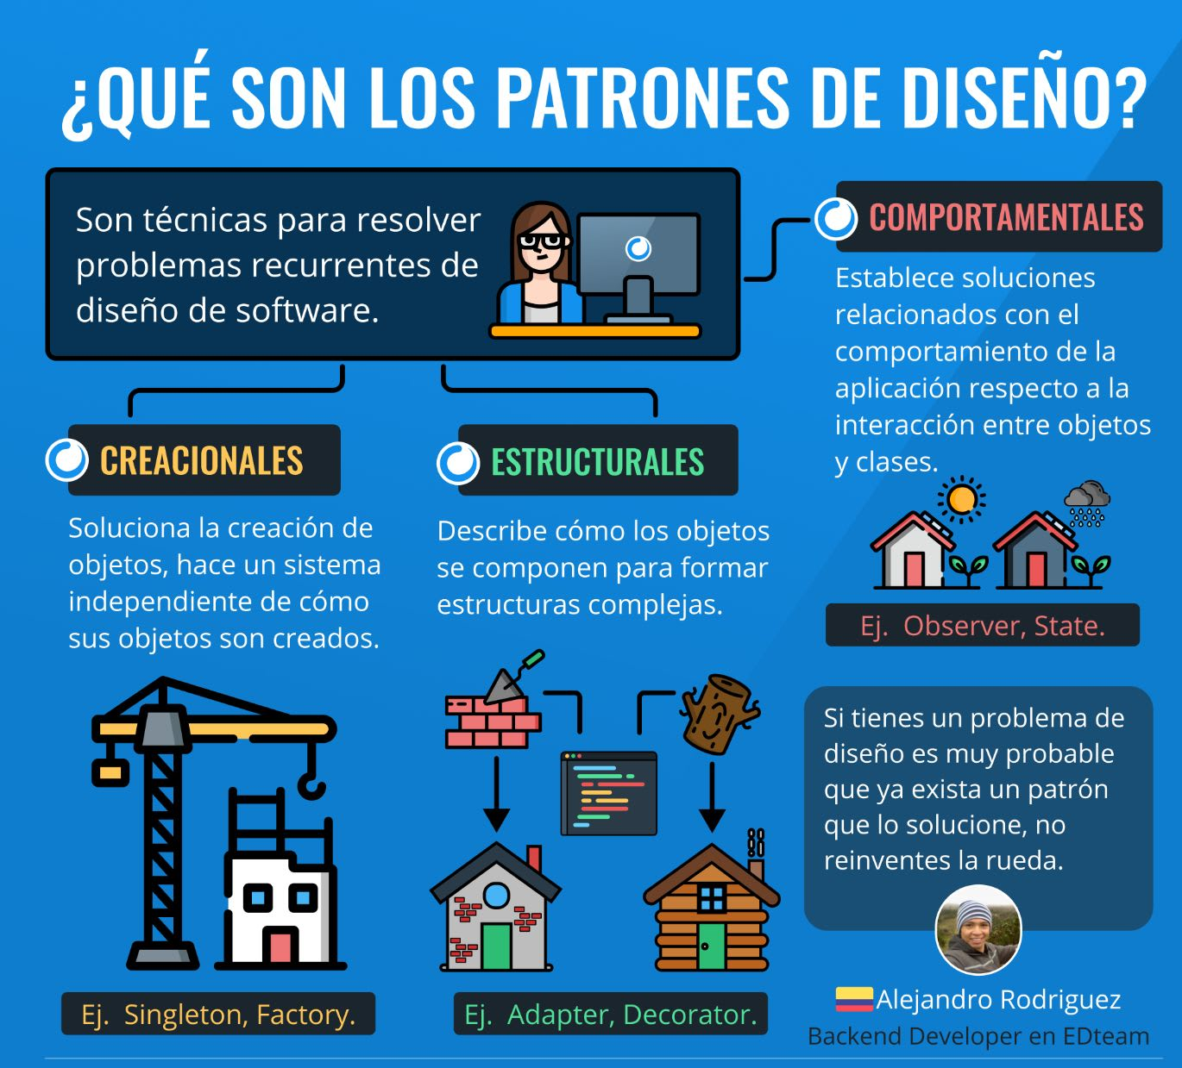
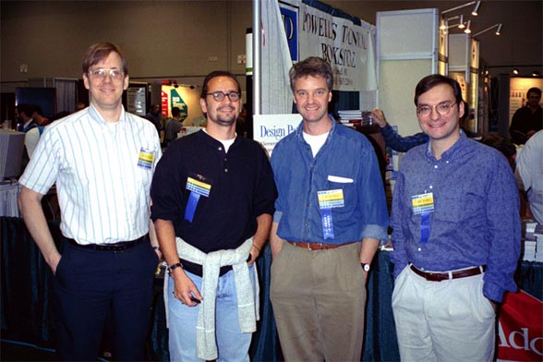

ErichGamma
RichardHelm
RalphJohnson
JohnVlissides

Slide 6
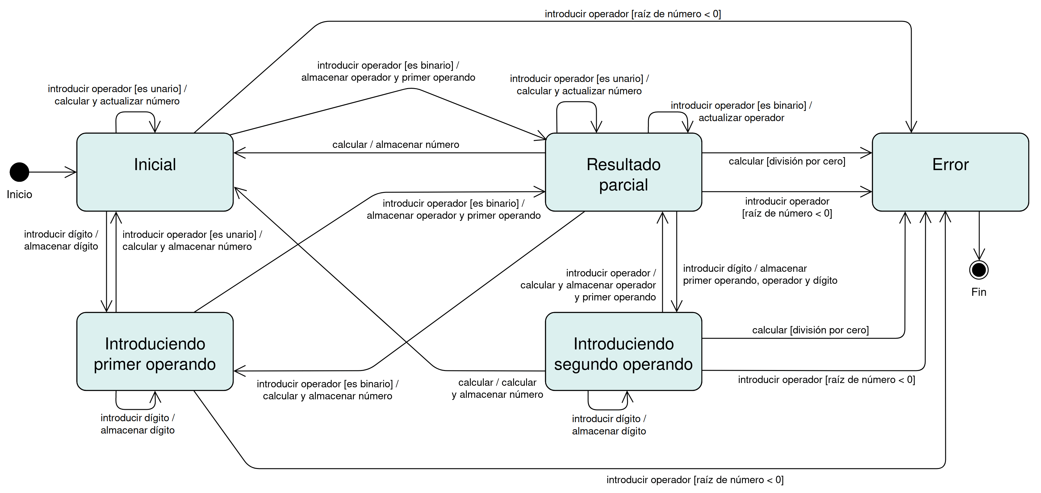

Slide 7
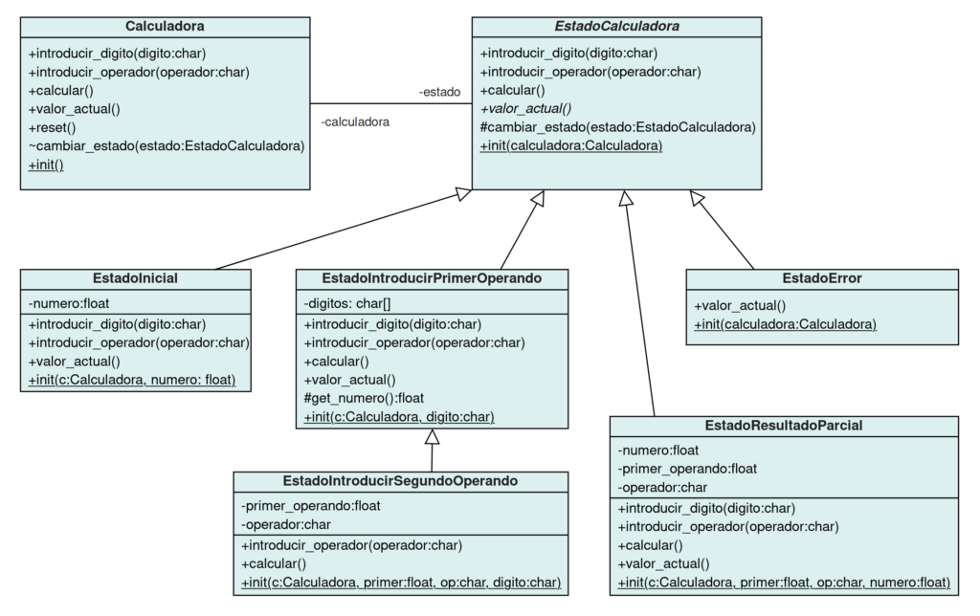

Slide 8
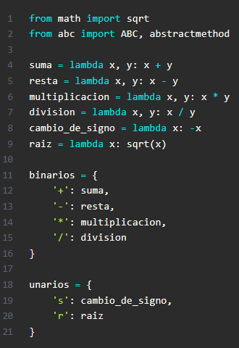
calculadora_modelo.py.
Clase abstracta de la calculadora
Se define una clase abstracta que establece el contrato de qué operaciones deben implementarse (binarias y unarias).
Las subclases concretas se encargan de usar los diccionarios de operadores para ejecutar la lógica matemática.
Esto garantiza un diseño modular, extensible y mantenible.
Definición de operaciones matemáticas en la calculadora
Antes de crear las clases de la calculadora, definimos las funciones matemáticas básicas (suma, resta, multiplicación, división y raíz cuadrada).
Estas funciones se organizan en dos diccionarios:
Operadores binarios: funciones que requieren dos operandos (ej. a + b).
Operadores unarios: funciones que requieren un solo operando (ej. √a).
Asociar un símbolo (+, -, √) a una función permite invocarla de manera sencilla y flexible en la implementación de la calculadora.

Slide 9
✔️

Slide 10
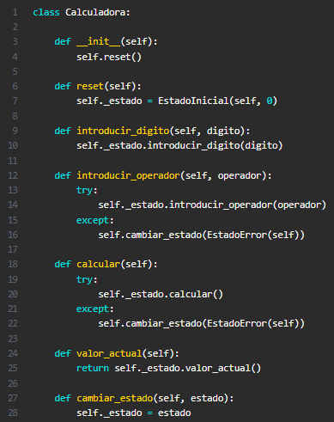
clase Calculadora:
Clase Calculadora y el Patrón Estado
La clase Calculadora parece vacía, porque delegamos los comportamientos en los estados.
Atributos:
Solo tiene uno: _estado, que guarda la referencia al estado actual.
Los demás datos se almacenan en los objetos estado.
Inicialización:
Al crear un objeto Calculadora, se invoca reset(), que coloca la calculadora en el EstadoInicial.
Cambiar de estado:
El método cambiar_estado() permite que los propios estados realicen las transiciones cuando sea necesario.
Delegación de operaciones:
Todas las operaciones se ejecutan llamando al método del estado actual.
Algunas funciones usan try/except para capturar errores (operador inválido, división entre cero, raíz negativa, etc.).
Ante un error, la calculadora pasa automáticamente al EstadoError.

Slide 11
✔️
✔️

Slide 12
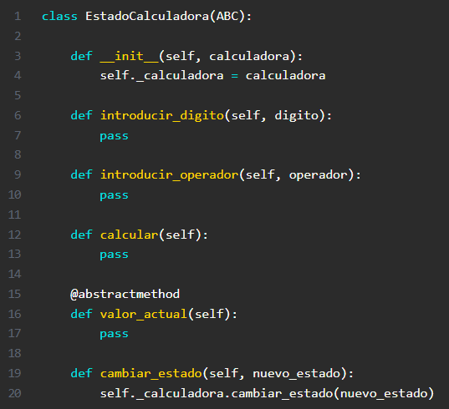
clase padre abstracta EstadoCalculadora
Clase EstadoCalculadora (Abstracta)
Herencia:
Extiende de ABC (librería abc) → no se puede instanciar directamente.
Inicialización (__init__):
Guarda en _calculadora la referencia al objeto Calculadora.
Esto permite que los estados cambien el estado actual de la calculadora.
Métodos:
valor_actual → método abstracto, obliga a cada subclase a implementar cómo mostrar el valor en pantalla.
introducir_digito, introducir_operador, calcular → no hacen nada en esta clase.
Se redefinen en los estados concretos, ya que el comportamiento varía.
El resto de operaciones tienen comportamiento por defecto = “no hacer nada”.
Ejemplo: en el EstadoInicial, si presionamos =, no ocurre nada.

Slide 13
✔️
✔️
✔️

Slide 14
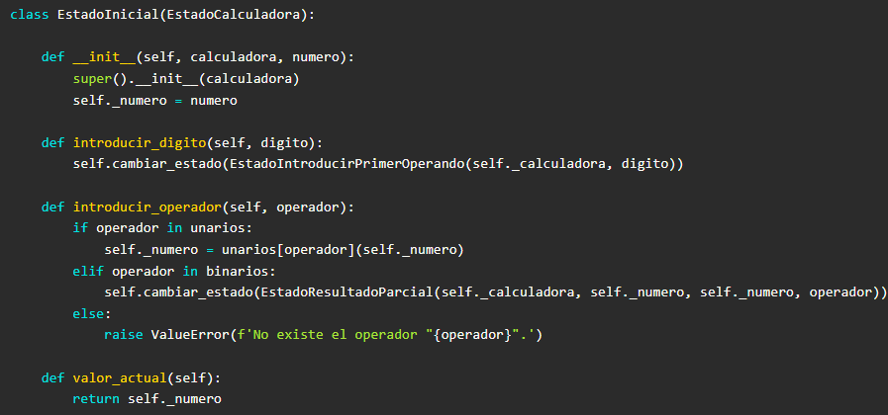
clase EstadoInicial.
Inicialización (__init__):
Recibe la calculadora y un número inicial (mostrado en pantalla).
Guarda el número en un atributo.
Llama al constructor de la clase padre con super().__init__(calculadora).
Operaciones:
valor_actual → devuelve el número almacenado.
introducir_digito → cambia al estado EstadoIntroducirPrimerOperando (según el diagrama).
introducir_operador:
Operador unario → se calcula directamente usando el diccionario de operadores unarios. El estado no cambia (permanece en EstadoInicial).
Operador binario → se cambia al estado EstadoResultadoParcial, guardando:
primer operando,
número a mostrar,
operador.

Slide 15
✔️
✔️
✔️
✔️

Slide 16
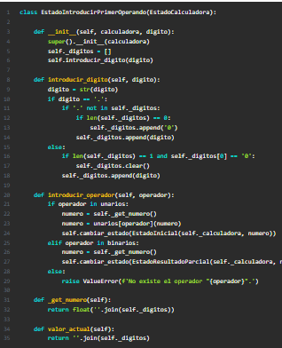
EstadoIntroducirPrimerOperando:
Inicialización (__init__):
Los dígitos introducidos por el usuario se almacenan en una lista de caracteres (ej. ['1', '2', '.', '3']).
Esto facilita validaciones y la construcción del número completo.
El método protegido _get_numero() convierte la lista de dígitos en un número real cuando se necesita.
Introducción de dígitos:
Se controla que solo pueda existir un punto decimal.
Si hay un cero inicial, introducir un nuevo cero no lo duplica.
Si se introduce un punto con un cero inicial, se transforma en "0." en lugar de reemplazarlo.
Introducción de operadores:
Operador unario:
Se construye el número a partir de la lista.
Se aplica la operación unaria.
Transición al EstadoInicial.
Operador binario:
Se construye el número a partir de la lista.
Se transita a EstadoResultadoParcial, guardando:
Primer operando.
Número en pantalla.
Operador.

Slide 17
✔️
✔️
✔️
✔️
✔️

Slide 18
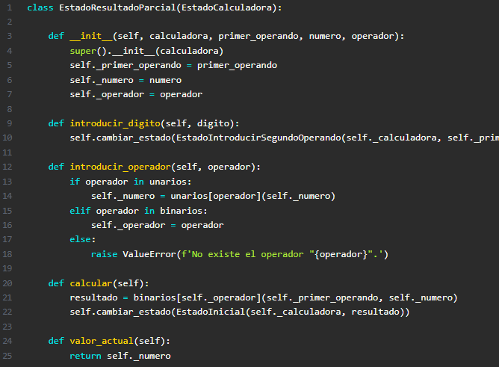
Estado de Resultado Parcial
Contexto:
Representa el momento en el que se ha introducido un primer operando y un operador binario, pero aún no hay segundo operando.
Operaciones destacadas:
calcular:
Realiza la operación binaria usando:
El primer operando.
El número actualmente
mostrado en pantalla.
Devuelve el resultado.
Transita hacia el EstadoInicial,
mostrando el resultado como nuevo valor.
Otros aspectos:
La lógica es similar a los estados previos.
La diferencia clave es que aquí la calculadora ya tiene información previa (primer operando + operador) y decide qué hacer si se presiona = antes de introducir un segundo número.

Slide 19
✔️
✔️
✔️
✔️
✔️
✔️

Slide 20
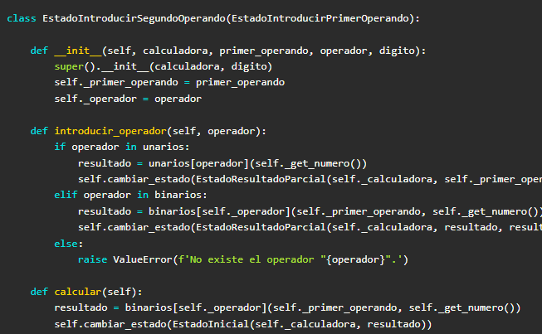
EstadoIntroduciendoSegundoOperando:
Diferencias principales:
Solo redefine:
introducir_operador
calcular
Todo lo relacionado con la entrada de dígitos se reutiliza de la clase padre.
Herencia:
Extiende de EstadoIntroducirPrimerOperando.
Comparte la lógica de gestión de dígitos y atributos.
Comportamiento:
introducir_operador:
Permite encadenar operaciones (usando el número ya introducido como nuevo operando).
Puede transitar a EstadoResultadoParcial.
calcular:
Ejecuta la operación binaria con:
Primer operando.
Segundo operando (obtenido de la lista de dígitos).
Devuelve el resultado y transita a EstadoInicial.

Slide 21
✔️
✔️
✔️
✔️
✔️
✔️
✔️

Slide 22
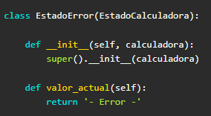
Estado de Error:
La más sencilla de todas:
No redefine los métodos de la clase padre → hereda los comportamientos por defecto (no hacer nada).
Esto es intencional: en estado de error la calculadora no debe responder a nuevas entradas.
Obligación:
Implementar el método valor_actual.
Devuelve un mensaje de error para mostrar en pantalla (ej. "ERROR").
Ventajas del patrón Estado:
Permite repartir responsabilidades entre varias clases.
Evita un código lleno de condicionales anidados.
Diseño modular, extensible y mantenible.

Slide 23
Test de la Calculadora <-> En terminal de Python
from calculadora import Calculadora
# Creamos una calculadora
c = Calculadora()
print("=== TEST 1: -34 + √4 ===")
c.introducir_digito("-")
c.introducir_digito("3")
c.introducir_digito("4")
print("Pantalla:", c.mostrar()) # -34
c.introducir_operador("+")
print("Pantalla:", c.mostrar()) # -34
c.introducir_operador("√")
c.introducir_digito("4")
print("Pantalla:", c.mostrar()) # 2.0
c.calcular()
print("Resultado final:", c.mostrar())
print("\n=== TEST 2: 5 + 7 ===")
c = Calculadora()
c.introducir_digito("5")
c.introducir_operador("+")
c.introducir_digito("7")
c.calcular()
print("Resultado final:", c.mostrar()) # 12.0
print("\n=== TEST 3: 8 / 0 ===")
c = Calculadora()
c.introducir_digito("8")
c.introducir_operador("/")
c.introducir_digito("0")
c.calcular()
print("Resultado final:", c.mostrar())

